Slide 1
Image Enhancement
Perbaikan Kualitas Citra

Slide 2
Definisi
salah satu proses awal dalam pengolahan citra (image preprocessing).
proses mendapatkan citra yang lebih mudah diinterpretasikan oleh mata manusia.
ciri-ciri tertentu yang terdapat di dalam citra lebih diperjelas kemunculannya [DUL97].
proses mengubah citra f(x, y) menjadi f ’(x, y) sehingga ciri-ciri yang dilihat pada f(x, y) lebih ditonjolkan.

Slide 3
Proses-proses yang termasuk ke dalam perbaikan kualitas citra [DUL97]:
1. Pengubahan kecerahan gambar (image brightness)
2. Peregangan kontras (contrast stretching)
3. Pengubahan histogram citra.
4. Pelembutan citra (image smoothing)
5. Penajaman (sharpening) tepi (edge).
6. Pewarnaan semu (pseudocolouring)
7. Pengubahan geometrik

Slide 4
Pengubahan Kecerahan Gambar (Image
Brightness)
dengan menambahkan (atau mengurangkan) sebuah konstanta kepada (atau dari) setiap pixel
histogram citra mengalami pergeseran.
f(x, y)’ = f(x, y) + b
void ImageBrightness(citra Image, int N, int M, int b)
/* Mengubah kecerahan citar Image yang berukuran
{ int i, j, n;
for(i=0;i<=N-1;i++)
for(j=0;j<=M-1;j++) Image[i][j]+=b;
}

Slide 5
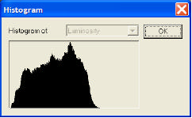
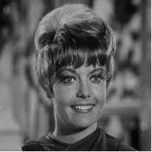
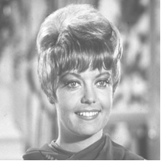
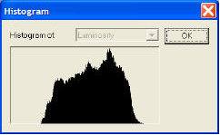

Slide 6
Peregangan Kontras
Citra dapat dikelompokkan ke dalam tiga kategori kontras : citra kontras-rendah (low contrast)
citra kontras-bagus (good contrast atau normal contrast)
citra kontras-tinggi (high contrast)

Slide 7
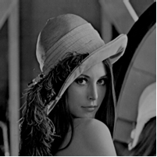
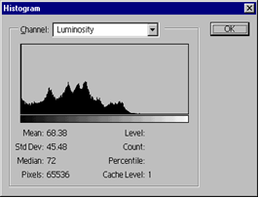
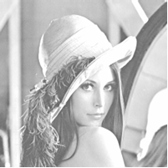
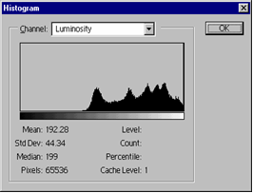
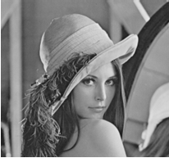
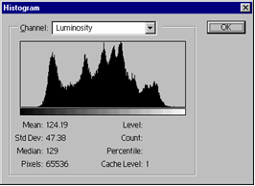

Slide 8
Algoritma peregangan kontras adalah sebagai berikut:
1. Cari batas bawah pengelompokan pixel dengan cara memindai (scan) histogram dari nilai keabuan terkecil ke nilai keabuan terbesar (0 sampai 255) untuk menemukan pixel pertama yang melebihi nilai ambang pertama yang telah dispesifikasikan.
2. Cari batas atas pengelompokan pixel dengan cara memindai histogram dari nilai keabuan tertinggi ke nilai keabuan terendah (255 sampai 0) untuk menemukan pixel pertama yang lebih kecil dari nilai ambang kedua yang dispesifikasikan.
3. Pixel-pixel yang berada di bawah nilai ambang pertama di-set sama dengan
0, sedangkan pixel-pixel yang berada di atas nilai ambang kedua di-set sama dengan 255.
4. Pixel-pixel yang berada di antara nilai ambang pertama dan nilai ambang kedua dipetakan (diskalakan) untuk memenuhi rentang nilai-nilai keabuan yang lengkap (0 sampai 255) dengan persamaan:

Slide 9
Pengubahan Histogram Citra
Perataan historam (histogram equalization)
Nilai-nilai intensitas di dalam citra diubah sehingga penyebarannya seragam
(uniform).
2. Spesifikasi histogram (histogram spesification)
Nilai-nilai intensitas di dalam citra diubah agar diperoleh histogram den gan bentuk yang dispesifikasikan oleh pengguna.

Slide 10
Perataan Histogram
histogram citra memberikan informasi tentang penyebaran intensitas pixel-pixel di dalam citra
untuk memperoleh penyebaran histogram yang merata, sedemikian sehingga setiap derajat keabuan memiliki jumlah pixel yang relatif sama.

Slide 11
Image Restoration and Reconstruction
Pelembutan Citra

Slide 12
Noise
Ketika sebuah citra ditangkap oleh kamera, seringkali ada beberapa gangguan yang mungkin terjadi, seperti
  kamera tidak focus ,
  munculnya bintik-bintik yang disebabkan oleh proses cap­ture yang tidak sempurna ,
  pencahayaan yang tidak merata mengakibatkan intensitas tidak seragam,
  kontras citra terlalu rendah sehingga obyek sulit untuk dipisahkan dari latar belakangnya,
  gangguan yang disebabkan oleh kotoran-kotoran yang menempel pada citra
  dan lain sebagainya

Slide 13

Restorasi
Restorasi pada Citra Degradasi yang HANYA terkena Noise.
Citra Degradrasi = Citra Asli + Noise
$$g\left(x, y\right)=f\left(x, y\right)+η(x,y)$$

Slide 14
Restorasi
Restorasi citra digital adalah suatu teknik yang memperhatikan bagaimana mengurangi perubahan bentuk dan penurunan kualitas citra yang diawali selama pembentukan citra tersebut (Pitas,1993).
Restorasi citra sebagai proses yang berusaha untuk merekonstruksi atau mengembalikan suatu citra yang mengalami degradasi, jadi restorasi merupakan teknik yang berorientasi pada pemodelan degradasi dan menerapkan proses invers dalam rangka untuk merekontruksikan ke citra yang original (Gonzales dan Wood, 1993).

Slide 15
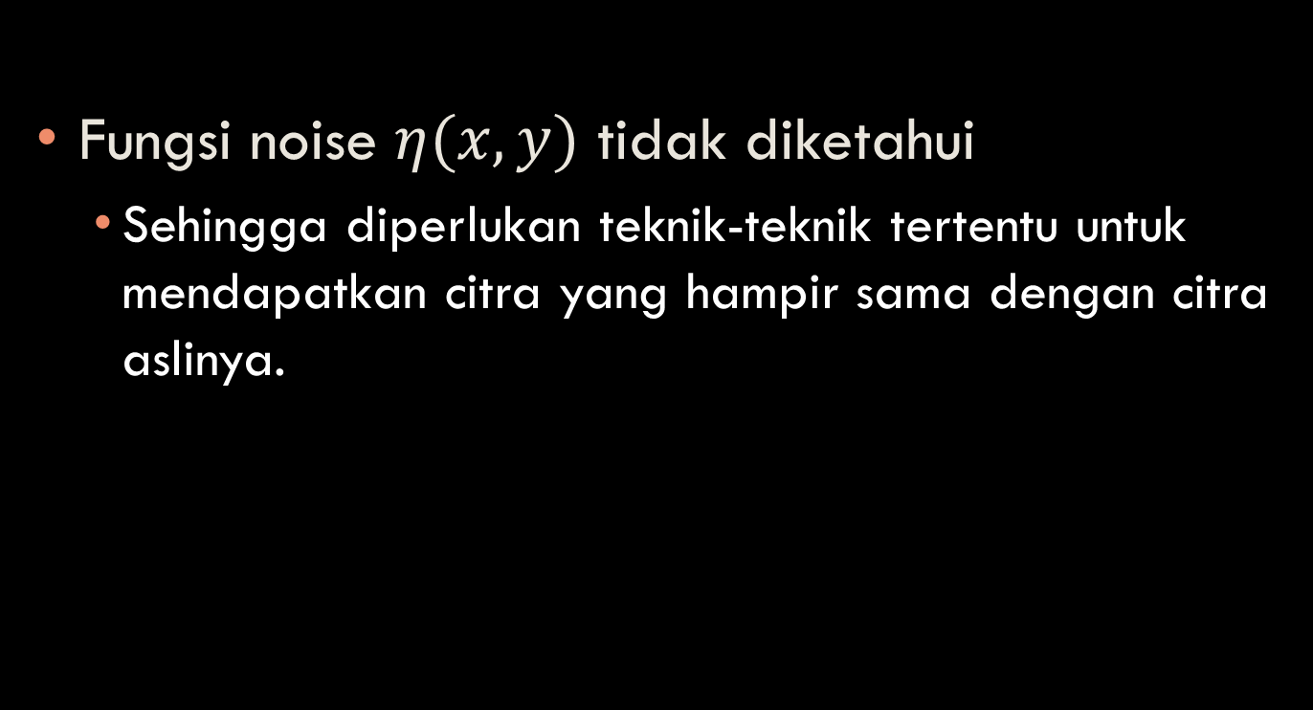
Restorasi
Fungsi noise $η(x,y)$ tidak diketahui
  Sehingga diperlukan teknik-teknik tertentu untuk mendapatkan citra yang hampir sama dengan citra aslinya.

Slide 16
Pengurangan Noise

Slide 17
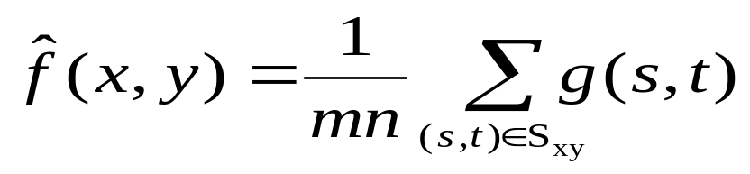
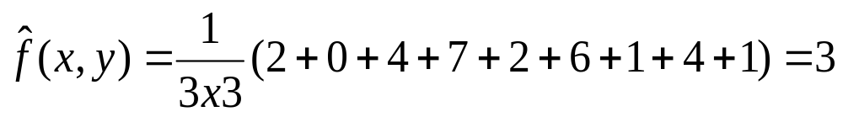
FILTER RATA-RATA ARITMATIK
2 | 0 | 4
7 | 2 | 6
1 | 4 | 1
2 | 0 | 4
7 | 3 | 6
1 | 4 | 1
Citra Awal
Citra Hasil

Slide 18
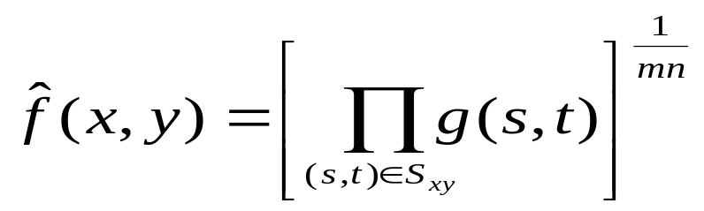
FILTER RATA-RATA GEOMETRI
2 | 0 | 4
7 | 2 | 6
1 | 4 | 1
2 | 0 | 4
7 | 0 | 6
1 | 4 | 1
Citra Awal
Citra Hasil

Slide 19
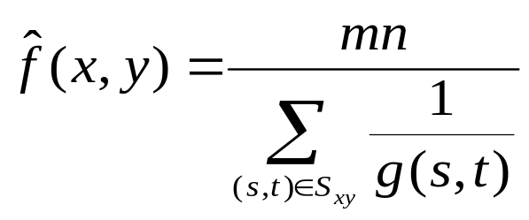
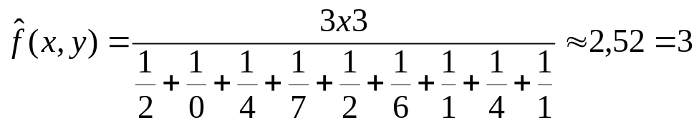
FILTER RATA-RATA HARMONIK
2 | 0 | 4
7 | 2 | 6
1 | 4 | 1
2 | 0 | 4
7 | 3 | 6
1 | 4 | 1
Citra Awal
Citra Hasil

Slide 20
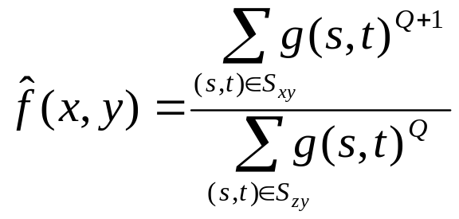
FILTER RATA-RATA KONTRA HARMONIK
Bila Q = 1
2 | 0 | 4
7 | 2 | 6
1 | 4 | 1
2 | 0 | 4
7 | 3 | 6
1 | 4 | 1
Citra Awal
Citra Hasil

Slide 21
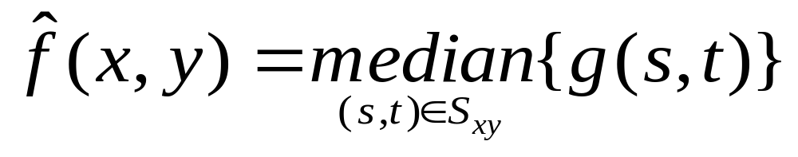
FILTER MEDIAN
2 | 0 | 4
7 | 2 | 6
1 | 4 | 1
2 | 0 | 4
7 | 2 | 6
1 | 4 | 1
Citra Awal
Citra Hasil
Pengurutan :
0 1 1 2 2 4 4 6 7

Slide 22
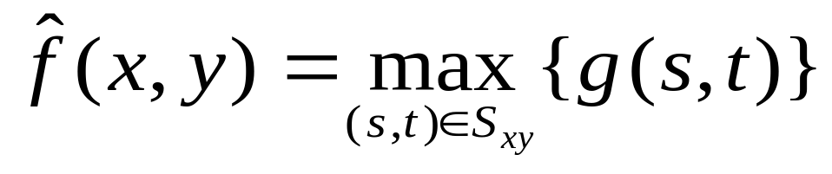
FILTER MAKSIMUM
2 | 0 | 4
7 | 2 | 6
1 | 4 | 1
2 | 0 | 4
7 | 7 | 6
1 | 4 | 1
Citra Awal
Citra Hasil
Pengurutan :
0 1 1 2 2 4 4 6 7

Slide 23
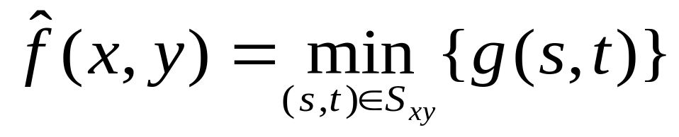
FILTER MINIMUM
2 | 0 | 4
7 | 2 | 6
1 | 4 | 1
2 | 0 | 4
7 | 0 | 6
1 | 4 | 1
Citra Awal
Citra Hasil
Pengurutan :
0 1 1 2 2 4 4 6 7

Slide 24
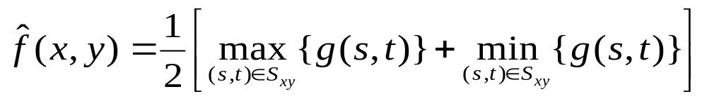
FILTER TITIK TENGAH
2 | 0 | 4
7 | 2 | 6
1 | 4 | 1
2 | 0 | 4
7 | 3 | 6
1 | 4 | 1
Citra Awal
Citra Hasil
Pengurutan :
0 1 1 2 2 4 4 6 7
f(x,y) = ½ .(0+7) = 3.5

Slide 25
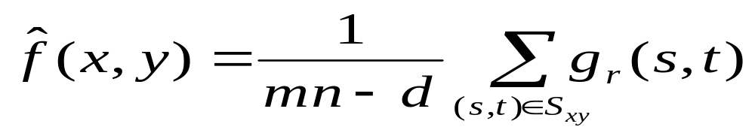
FILTER Alpha-Trimmed Mean
2 | 0 | 4
7 | 2 | 6
1 | 4 | 1
2 | 0 | 4
7 | 2 | 6
1 | 4 | 1
Citra Awal
Citra Hasil
Pengurutan :
0 1 1 2 2 4 4 6 7
d/2 piksel terendah
d/2 piksel tertinggi
f(x,y) = 1+2+2+4+4 / 5 = 2.6

Slide 26
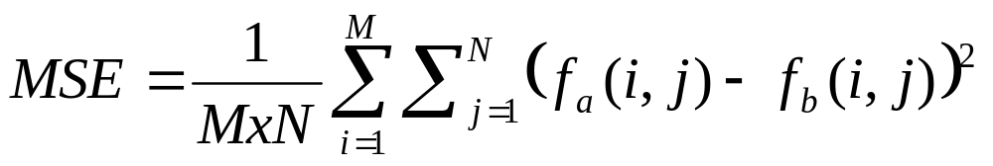
MSE
M dan N adalah ukuran panjang dan lebar citra.
fa(i,j) = intensitas citra di titik (i,j) sebelum terkena noise
fb(i,j) = intensitas citra di titik (i,j) setelah noise dihilangkan.
Semakin kecil nilai MSE, menunjukkan semakin bagus prosedur perbaikan citra yang digunakan, artinya kualitas citra setelah mengalami perbaikan noise hampir sama dengan citra asalnya.

Slide 27

MSE
Contoh : Citra keabuan fa(x,y) yang berukuran 3x3 mempunyai 8 skala keabuan. Setelah terkena noise Gaussian, citra berubah menjadi citra g(x,y), kemudian citra ini difilter menggunakan filterB dan filterC menghasilkan citra fb(x,y) dan fc(x,y). Dalam hal ini filter mana yang terbaik .

Slide 28
MSE
MSE filterB:
MSE filterC:
Karena MSE filterB lebih kecil, maka filterB lebih baik.

